Slide 1

机器学习与实践 · 课程大作业答辩
基于传统机器学习的
情绪日记五分类系统
研究目标：在保留 Django 情绪日记应用的前提下，构建可离线复现、可解释、可落地的中文日记情绪识别内核。
jieba 分词
TF-IDF 稀疏特征
LinearSVC
答辩主线
为什么要从外部在线模型迁移到本地五分类？如何证明数据、特征、模型、系统四个环节是闭环而不是孤立实验？
4295
3439
0.9208
五分类标注样本
TF-IDF 特征维度
测试 Macro F1
train/valid/test
unigram+bigram
LinearSVC
封面视觉：image generation / image 2.0 路线；图表证据均来自本项目实验产物
01

Slide 2
PROBLEM DEFINITION
答辩的核心问题：不是“能不能分类”，而是能否在课堂环境中稳定复现并服务真实日记流程。
现实约束
任务重定义
评价标准
原项目已有 Django 页面与趋势记录，但情绪识别依赖外部接口；课堂演示时网络、模型缓存、版本兼容都会影响结果。
将用户输入的中文日记文本划分为：难过、焦虑、生气、平静、开心五类，并同步生成趋势分值与建议语句。
既看整体准确率，也看 Macro F1，避免多数类别掩盖少数类别；同时检查误差边界和 Django 集成可用性。
研究假设 H1：短文本情绪表达具有可由词项和词组捕捉的稳定信号。
研究假设 H2：TF-IDF 高维稀疏特征与线性分类器匹配，能在小样本课程项目中取得足够可靠的效果。
研究假设 H3：模型必须进入 Web 业务链路，才算完成“实践”，不能停留在离线 notebook。
5
0
1
闭环
目标类别
在线推理依赖
统一预测入口
最终交付标准
sad/anxious/angry/calm/happy
joblib 本地加载
predict_emotion(text)
数据→模型→Django
答辩口径：先定义评价问题，再解释为什么传统机器学习方案适合该约束
02

Slide 3
CONTRIBUTION SPINE
本项目的贡献不是“调库跑模型”，而是把五分类任务做成可证明、可解释、可集成的工程闭环。
贡献 1：任务升级
贡献 2：可复现实验
贡献 3：可解释证据
贡献 4：系统落地
从原有粗粒度情感倾向升级为五分类情绪识别，单独补齐校园日记中高频但公开数据不足的“焦虑”类别。
明确数据来源、标签映射、分层切分、特征配置、模型选择规则，所有关键产物保存到 reports/artifacts。
展示标签分布、稀疏矩阵、Top TF-IDF 词、混淆矩阵和误分类对，证明模型行为可追溯。
通过 ml/predict.py 接入 Django；预测结果写入 MoodEntry，并参与趋势图和页面建议展示。
答辩逻辑链
问题约束 → 数据构建 → 预处理与特征 → 三模型验证 → 测试集确认 → 误差解释 → Django 集成 → 不足与改进
每个环节都对应一个可检查产物：CSV 数据、joblib 模型、PNG 图表、JSON 日志、Django 字段迁移和页面结果。
最终主张
在当前样本规模和课程复现约束下，TF-IDF + LinearSVC 是一个比外部在线模型更稳定、比复杂深度模型更可控、比无监督聚类更适合上线的方案。
证据链：README.md / report/*.md / ml/reports/*.csv,json,png / ml/artifacts/*.joblib
03

Slide 4
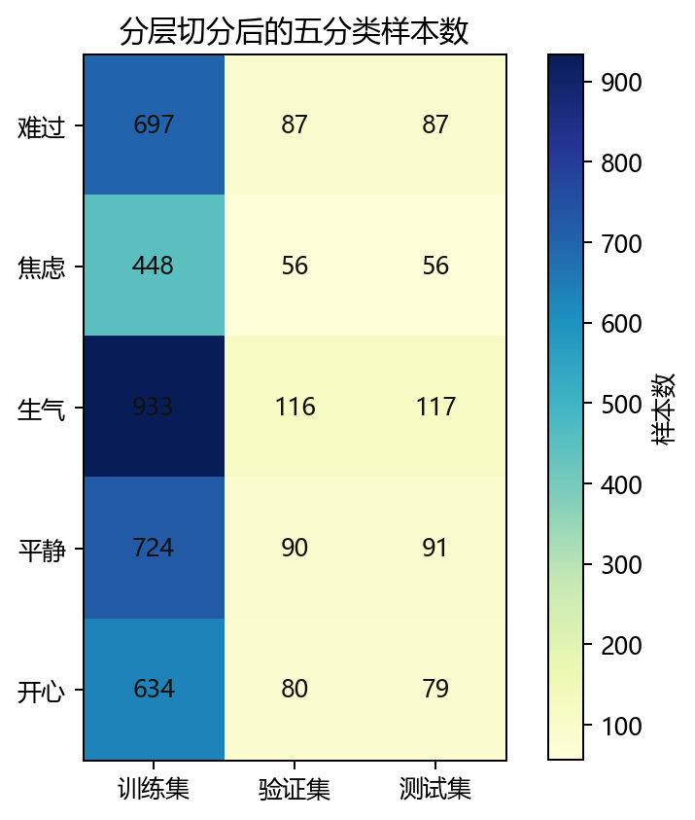
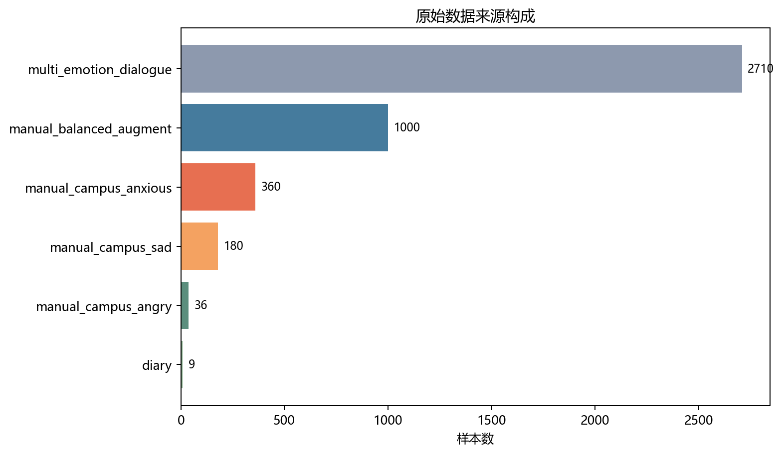
DATA CONSTRUCTION
数据集不是简单下载：公开多情绪语料提供底座，
校园焦虑样本补齐应用场景。
公开数据：multi_emotion_dialogue 贡献 2710 条，是主体语义来源。
人工增强：manual_balanced_augment 贡献 1000 条，用于缓解类别分布偏移。
切分策略
使用分层切分保证训练、验证、测试集中五类都保留样本；测试集仅用于最终报告，不参与模型选择。
校园焦虑：manual_campus_anxious 贡献 360 条，覆盖期末、答辩、DDL、导师、代码未完成等高频场景。
3436
429
430
训练集
验证集
测试集
80%
10%
10%
证据：emotion_labeled.csv / label_distribution.csv / data_source_distribution.png / split_label_heatmap.png
04

Slide 5
LABEL SYSTEM
标签体系必须先定义清楚，否则模型指标再高也无法解释业务含义。
label
中文情绪
emotion key
score
标注标准
0
难过
sad
-2
失落、伤心、孤独、低落、被拒绝、被忽视
1
焦虑
anxious
-1
担心来不及、心慌、紧张、害怕考砸、对未发生的事过度担忧
2
生气
angry
-2
愤怒、不耐烦、被冒犯、烦躁、抱怨、厌恶
3
平静
calm
0
平静叙事、日常陈述、中性提问、节奏平稳
4
开心
happy
+2
喜悦、成就感、放松、被支持、压力缓解、期待
映射原则
为什么保留“焦虑”
质量控制
公开语料中的“开心、伤心、生气、厌恶、平静”进入五分类；惊讶、关心、疑问等非目标情绪删除；恐惧/担心/紧张若出现则归入焦虑。
课程与校园日记场景中，焦虑不是普通负面情绪：它常与未完成任务、临近截止、考试答辩和项目压力相关，具有单独识别价值。
过滤信息量极低文本、强反讽样本和重复改写；用分层切分减少类别缺失；后续用混淆矩阵检查边界。
答辩口径
本项目不是把五个名字硬塞给模型，而是先定义可解释标签空间，再让数据、模型、数据库字段和趋势分值保持一致。
证据：report/label_guide.md / ml/config.py / mood/models.py
05

Slide 6
PREPROCESSING
中文短文本预处理的关键不是复杂，而是训练阶段与预测阶段完全一致。
01
清洗文本
02
jieba 分词
03
停用词过滤
04
空格拼接
05
预测复用
去空白、统一格式、清理极端噪声符号
精确模式；加载校园场景用户词典
去除虚词、标点和低信息 token
输出 seg_text，供 TfidfVectorizer 直接读取
segment_for_prediction 与训练逻辑一致
分词示例
实现位置
原文：明天就要答辩了，PPT 还没完全准备好，心里很紧张。
`ml/preprocess.py` 负责训练数据清洗与分词；`ml/predict.py::segment_for_prediction` 在 Django 预测时复用同一逻辑；用户词典与停用词集中放在 `ml/dicts/`。
清洗+分词：明天 答辩 PPT 还没 完全 准备 好 心里 紧张
意义：保留“还没、准备、紧张、答辩”等能区分焦虑的词项，同时避免页面预测时与训练分词不一致。
避免数据泄漏：向量器只在训练集 fit，验证/测试集只 transform。
避免线上线下割裂：Django 提交文本时走同一套分词与向量化入口。
避免不可复现：每个阶段输出 CSV/JSON/PNG 证据文件，便于复查。
证据：ml/preprocess.py / ml/predict.py / ml/dicts/user_dict.txt / segment_preview.csv
06

Slide 7
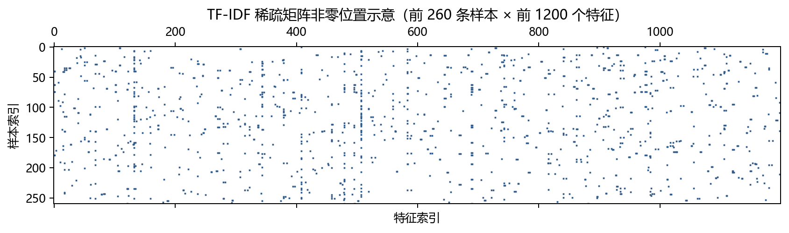
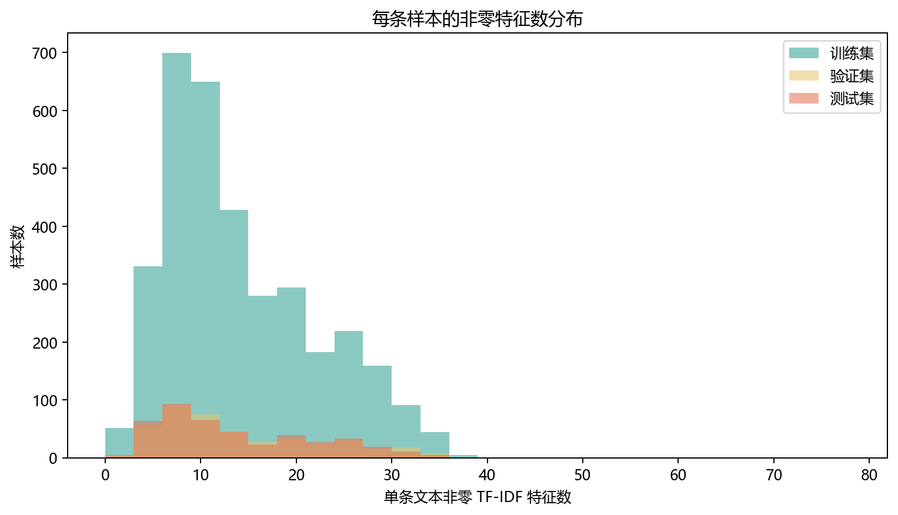
FEATURE ENGINEERING
TF-IDF 不是装饰性步骤：它把中文日记转成可解释、可复现、可稀疏计算的特征空间。
参数设置
TfidfVectorizer(tokenizer=str.split, lowercase=False, ngram_range=(1,2), max_features=8000, min_df=3, max_df=0.9)。训练阶段重新 fit 向量器，并与模型一起保存，避免向量器和模型不匹配。
3436×3439
46989
99.60%
13.68
训练矩阵形状
非零元素
训练稀疏率
平均非零特征
样本 × 特征
总元素 > 1181 万
sparsity
per sample
证据：tfidf_sparse_matrix_spy.png / nonzero_feature_distribution.png / sparse_matrix_stats.csv
07

Slide 8
MODEL DESIGN
模型选择遵循“先可解释、再比较、最后落地”的原则，而不是盲目追求复杂度。
模型
核心假设
优点
风险
MultinomialNB
词项条件独立，适合计数/概率式文本分类
训练极快、基线清晰
无法充分利用复杂边界
LogisticRegression
线性可分概率模型，权重可解释
稳定、可输出概率
训练时间略高
LinearSVC
在高维稀疏空间寻找最大间隔超平面
适合 TF-IDF 稀疏文本，泛化强
置信度需额外校准
为什么不是深度模型
为什么强调 Macro F1
模型选择规则
样本量、课堂复现、离线演示和依赖安装都要求方案轻量。深度模型可以作为未来方向，但不应成为当前系统的最小可靠方案。
五分类中每类支持数不同；只看 Accuracy 可能掩盖焦虑、开心等较小类别的错误，因此主排序使用 Macro F1。
验证集 Macro F1 优先；若差距在 ±0.005 内，再比较 weighted F1、accuracy 和模型偏好。测试集只做最终确认。
答辩口径
本项目的模型选择不是“哪个库更高级”，而是在高维稀疏文本、可复现课堂环境和 Django 集成成本之间取得工程上可解释的平衡。
证据：ml/train_model.py / best_model_info.json / train_log.json
08

Slide 9
EXPERIMENTAL PROTOCOL
实验设计的重点是防止“看过测试集再调参”，因此验证集和测试集承担不同角色。
阶段
输入
操作
输出证据
数据切分
emotion_labeled.csv
按 label 分层切分 8:1:1
label_distribution.csv
特征工程
train/valid/test_segmented.csv
fit 训练集向量器，valid/test 只 transform
tfidf_vectorizer.joblib
模型训练
训练集 TF-IDF
训练 NB、LR、LinearSVC 三个模型
train_log.json
模型选择
验证集指标
以 Macro F1 为主，记录 tie-break 规则
best_model_info.json
最终评估
测试集 430 条
只评估一次，输出混淆矩阵和误分类表
evaluation_log.json
评估指标：Accuracy、Macro F1、Weighted F1、Macro Precision、Macro Recall、predict_ms_per_sample。
公平性控制：三个模型使用同一套 TF-IDF 特征，避免模型差异被特征差异污染。
复现控制：关键参数、环境版本、模型路径、向量器路径均写入 JSON 日志。
3
1
430
可复查
监督模型
主模型规则
最终测试样本
实验产物
NB / LR / SVM
validation Macro F1
只用于最终报告
csv/json/png/joblib
证据：split_dataset.py / feature_engineering.py / train_model.py / evaluate_model.py
09

Slide 10
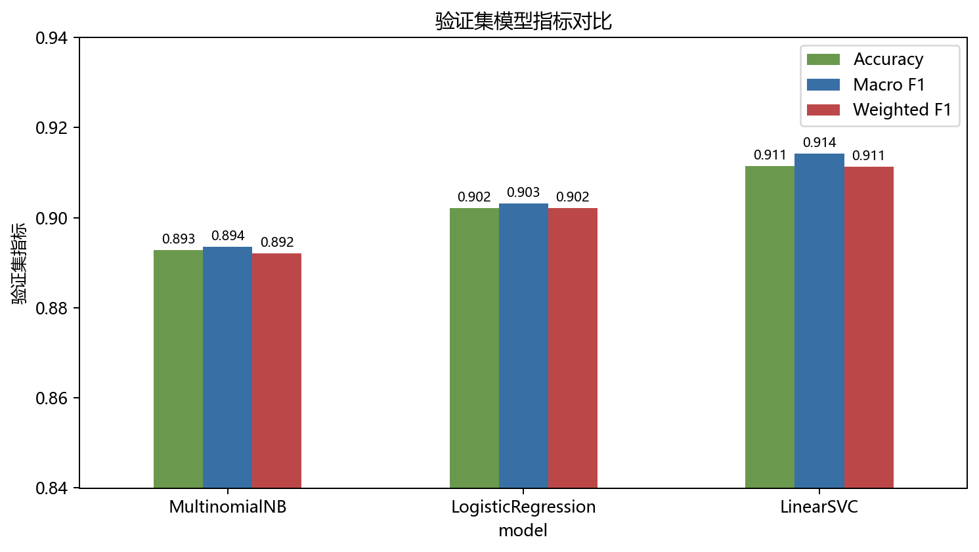
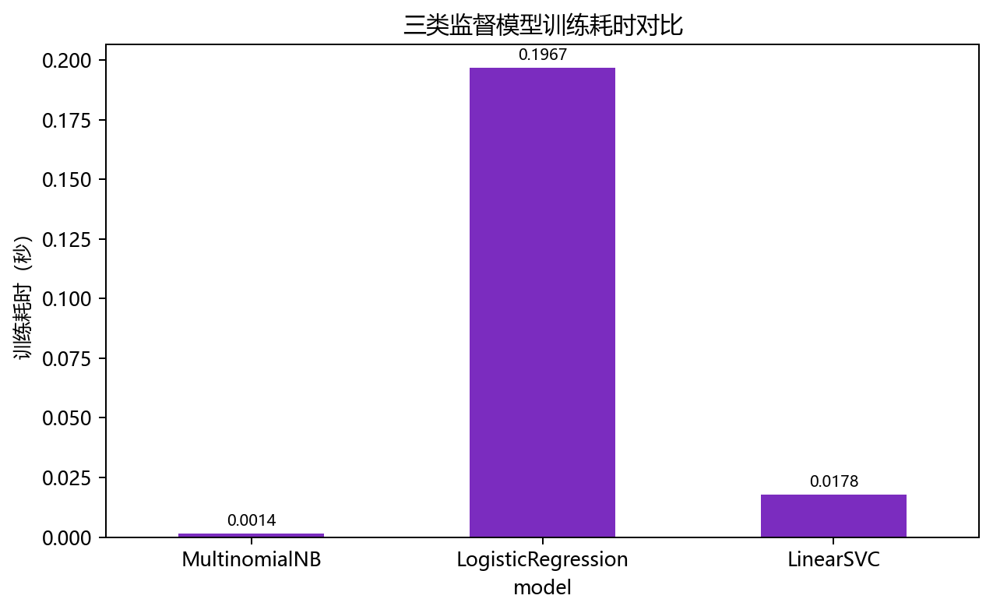
VALIDATION RESULT
验证集结果显示 LinearSVC 在宏平均 F1 上领先，且训练成本仍保持轻量。
0.9142
0.9032
0.0178s
结论
LinearSVC 验证 Macro F1
LR Macro F1
SVM 训练耗时
LinearSVC 同时满足：验证指标最高、训练耗时可接受、预测速度接近实时。
验证集 429 条
次优模型
当前数据规模
NB 速度最快，但验证 Macro F1 低于线性判别模型。
LR 具有概率解释优势，但当前验证集指标略低。
LinearSVC 与 TF-IDF 稀疏空间匹配，作为主模型更稳。
证据：train_log.json / validation_metrics_compare.png / training_time_compare.png
10

Slide 11
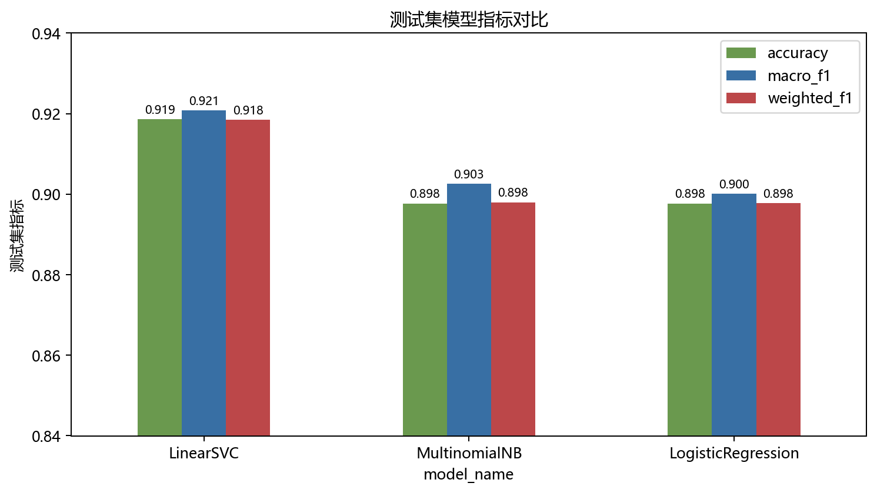
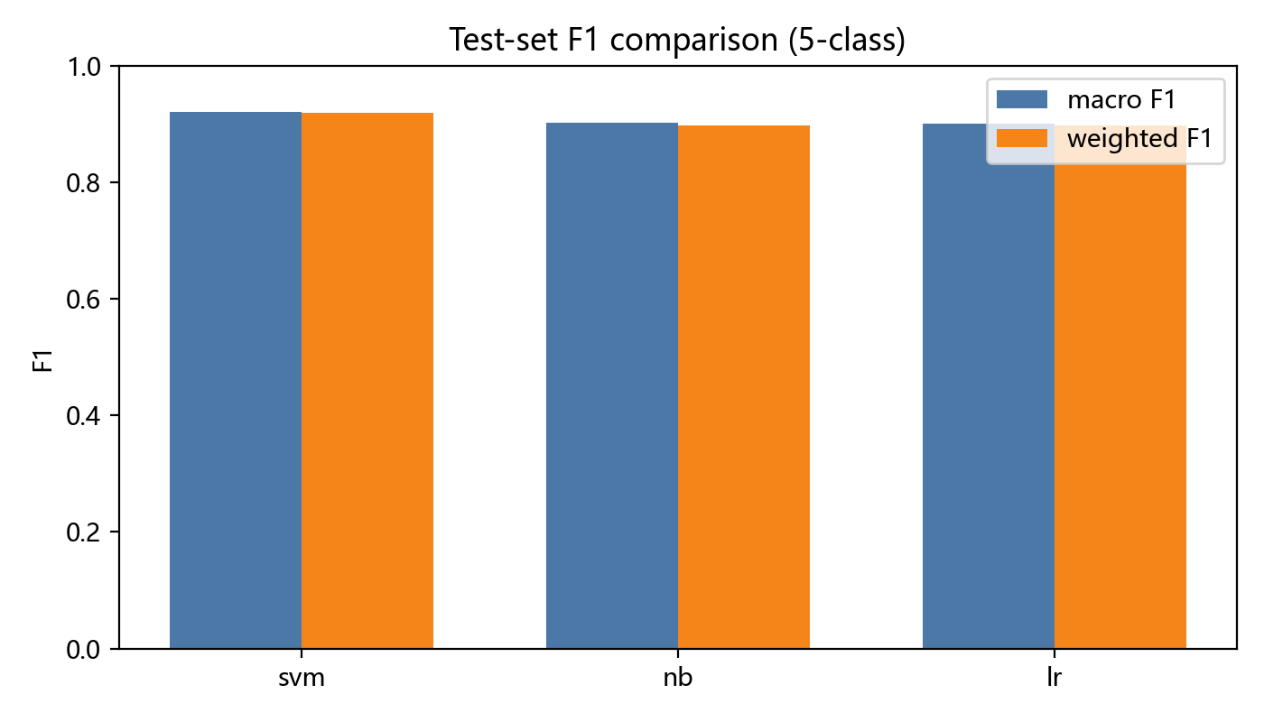
TEST RESULT
最终测试集确认：LinearSVC 不只在验证集领先，在保留测试集上也取得最优综合指标。
类别
Precision
Recall
F1
Support
难过
0.9390
0.8851
0.9112
87
0.9186
0.9208
0.9184
焦虑
0.9483
0.9821
0.9649
56
Accuracy
Macro F1
Weighted F1
生气
0.9237
0.9316
0.9277
117
测试集 430 条
类别均衡指标
样本加权指标
平静
0.8763
0.9341
0.9043
91
开心
0.9200
0.8734
0.8961
79
0.000368
ms / sample
本地预测耗时
证据：evaluation_log.json / test_model_compare.csv / test_metrics_compare.png / f1_bar.png
11

Slide 12
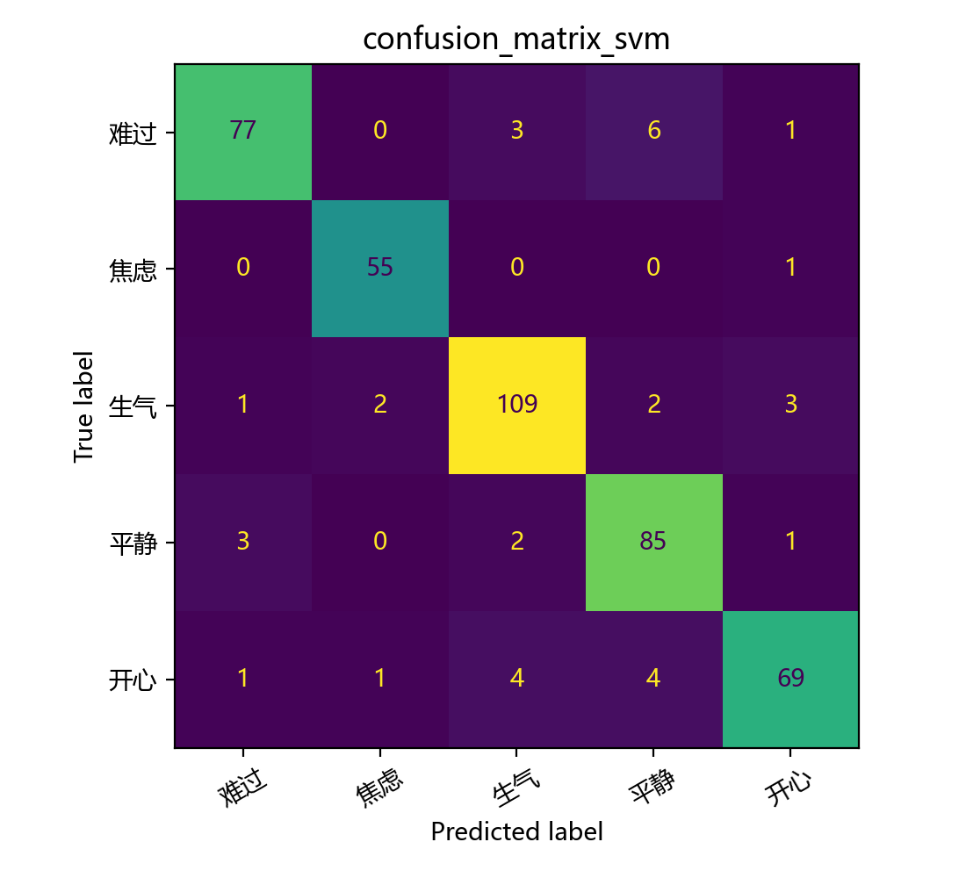
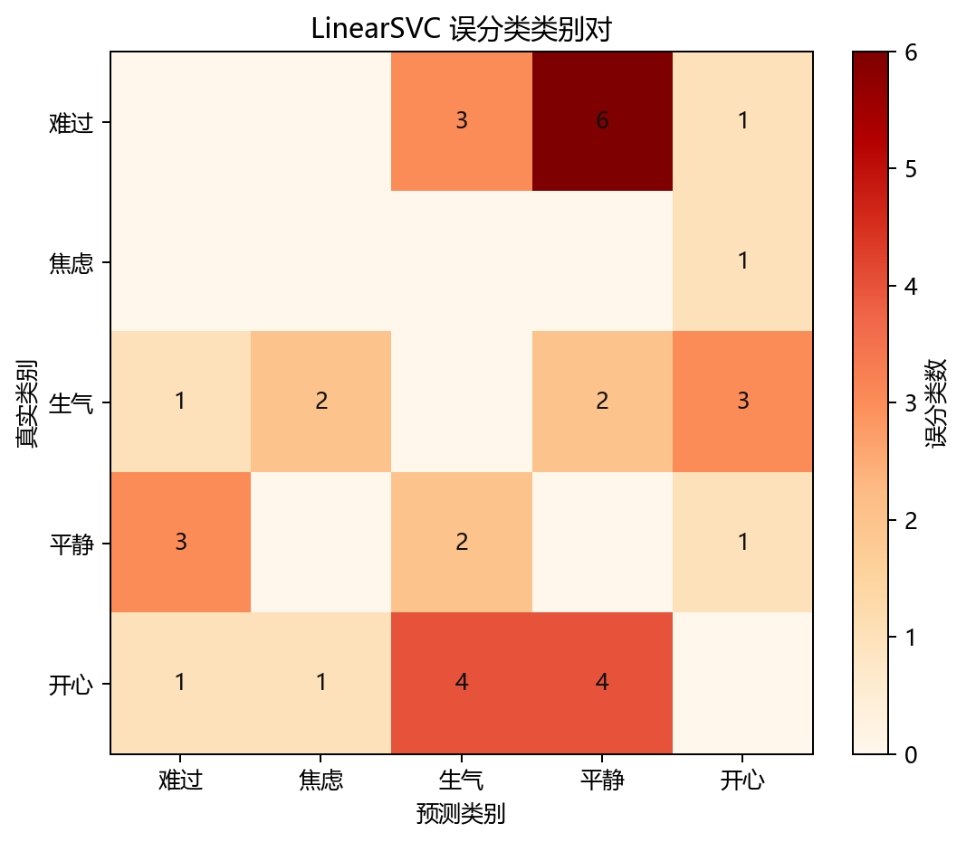
ERROR ANALYSIS
误差不是随机崩溃，主要集中在情绪边界相近的类别之间。
主要边界
难过 ↔ 平静
生气 ↔ 焦虑
开心 ↔ 平静
原因解释
短日记常省略上下文；同一句可能同时包含压力、失落或平静叙述。词面信号不足时，线性模型会靠近相邻类别。
焦虑类别 Recall 达 0.9821，说明校园焦虑样本补充有效。
开心与平静、难过与平静容易混淆，反映“情绪强度”比“情绪方向”更难区分。
下一步应补充真实日记长文本、加入置信度阈值和人工复核机制。
证据：confusion_matrix_svm.png / svm_error_pair_heatmap.png / error_cases.csv
12

Slide 13
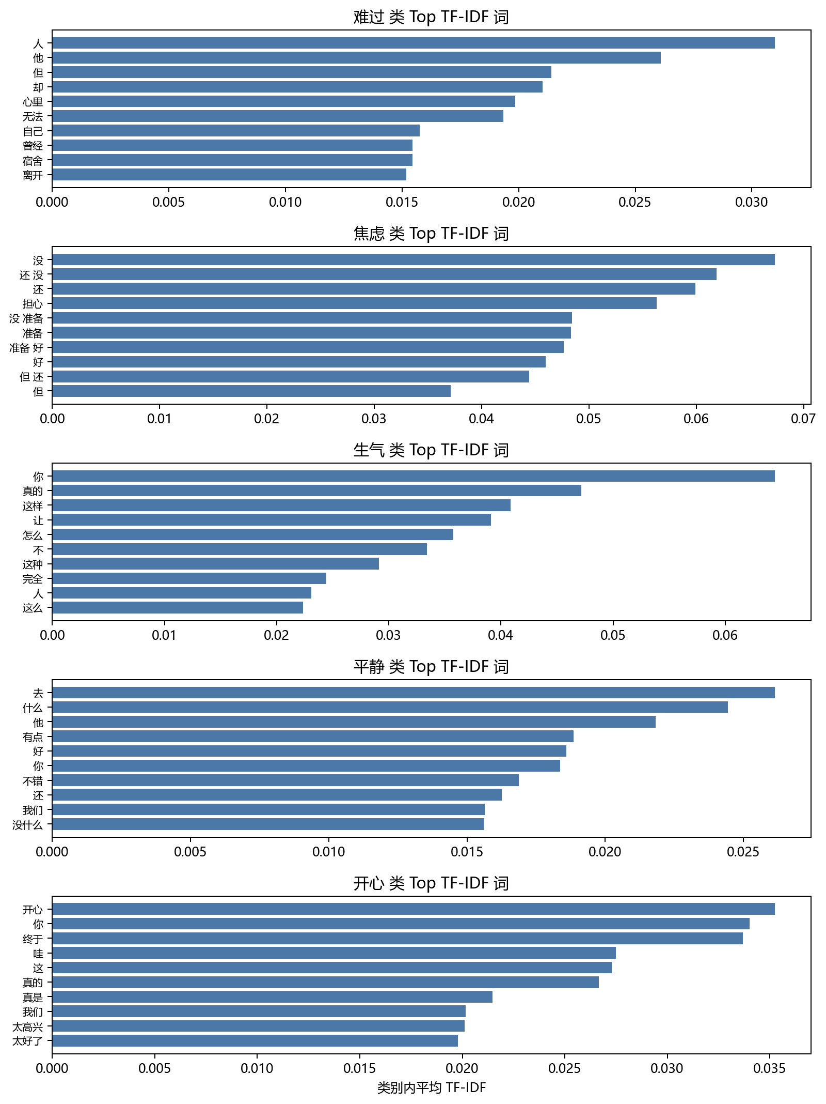
INTERPRETABILITY
Top TF-IDF 词项提供了可解释证据：模型捕捉的是情绪表达线索，而不是纯粹记忆样本。
焦虑信号
“还没、担心、准备、没准备、准备好”集中指向未完成任务和时间压力。
开心信号
“开心、终于、太高兴、太好了”直接表达正向情绪或压力解除。
生气信号
“真的、这样、怎么、不、这种”更多对应抱怨、反问和被冒犯语气。
答辩口径
可解释性不是只看一个词，而是结合类别词项、混淆矩阵和误分类案例判断模型是否学到合理规律。
证据：top_tfidf_terms_by_label.csv / top_tfidf_terms_by_label.png
13

Slide 14
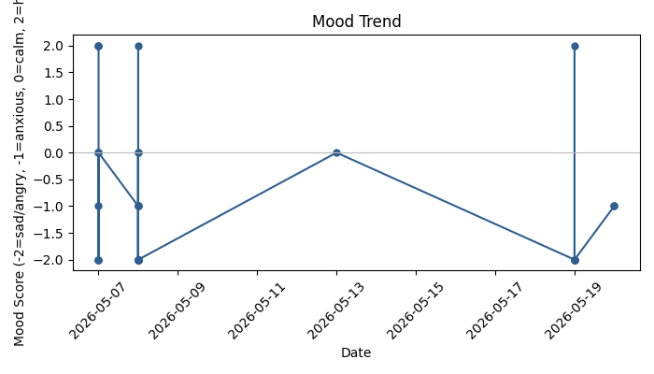
DJANGO INTEGRATION
模型已进入 Django 日记流程：用户输入、模型预测、数据库记录和趋势展示形成闭环。
01
用户输入
02
预测入口
03
本地模型
04
数据库
05
页面展示
mood_note 文本
mood/views.py 调用 predict_emotion(text)
TF-IDF vectorizer + LinearSVC joblib
MoodEntry 保存 label/score/model_name
情绪、建议语、历史记录和趋势图
数据库字段同步
emotion_label：0/1/2/3/4 五分类标签
sentiment：sad/anxious/angry/calm/happy
score：-2/-1/0/+2 趋势分值
model_name：TF-IDF + LinearSVC
analysis_message：对应情绪建议语
analyzed_at：预测时间
工程结论
本项目没有重写网站，而是把识别内核替换为本地传统机器学习模型；这使实验产物可以被页面真实调用，满足“机器学习与实践”的实践要求。
证据：mood/views.py / mood/models.py / ml/predict.py / static/mood_trend.png
14

Slide 15
REPRODUCIBILITY
可复现不是口头承诺：从数据构建到网页运行都有明确命令、产物和检查点。
步骤
命令
验证产物
数据构建
python ml\build_5class_dataset.py && python ml\split_dataset.py
emotion_labeled.csv / label_distribution.png
预处理与特征
python ml\preprocess.py && python ml\feature_engineering.py
train_segmented.csv / tfidf_vectorizer.joblib
监督训练
python ml\train_model.py
nb/lr/svm_model.joblib / train_log.json
测试评估
python ml\evaluate_model.py
test_model_compare.csv / confusion_matrix_svm.png
网页演示
python manage.py migrate && python manage.py runserver
MoodEntry 记录 / mood_trend.png
环境说明
版本风险控制
答辩检查点
当前训练环境为 Python 3.9.13、scikit-learn 1.0.2、joblib 1.1.0；正式演示若切换 Python 3.11，应重新训练并保存 joblib。
scikit-learn 不保证 joblib 跨版本加载完全兼容，因此报告中记录环境版本和模型路径，避免“能跑但不可解释”。
现场可展示：CSV、JSON 训练日志、混淆矩阵、稀疏矩阵、Django 首页提交和数据库记录。
结论
这套流程可以从零重新生成数据、训练模型、评估结果并接入网站，因此不是一次性截图工程。
证据：README.md / requirements.txt / ml/reports/train_log.json / evaluation_log.json
15

Slide 16
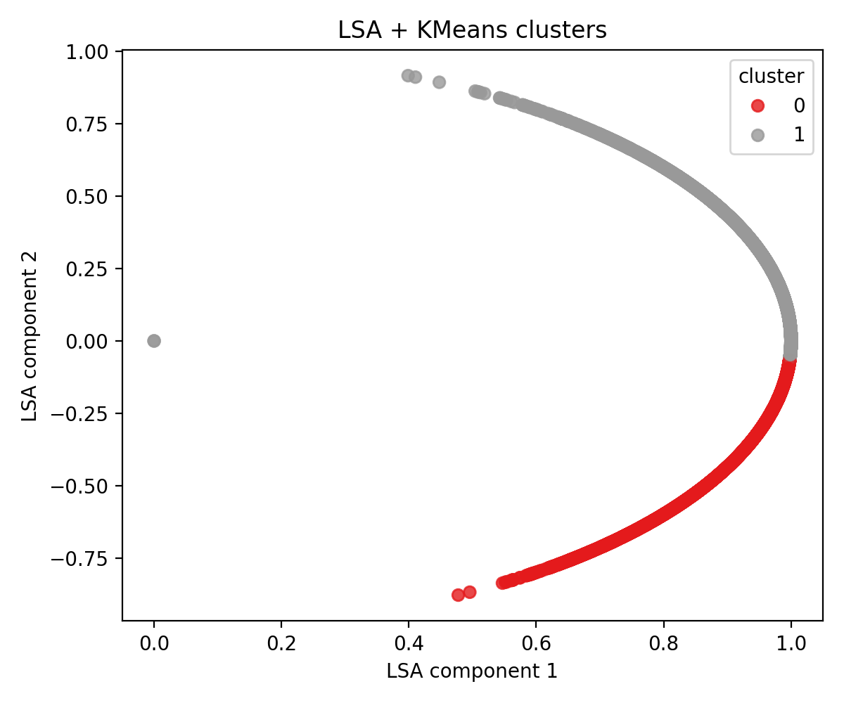
CONTRAST AND EXTENSION
对照实验说明：无监督聚类能展示结构，但不能替代监督模型作为主系统。
方案
Accuracy
Macro F1
定位
TF-IDF KMeans
0.6834
0.6130
无监督拓展，需后验映射 cluster id
LSA + KMeans
0.6994
0.6876
可视化更稳定，但仍低于监督模型
LinearSVC
0.9186
0.9208
最终接入 Django 的主监督模型
Hugging Face 对照
项目保留 hf_predict.py 作为旧方案对照入口；当前机器 transformers 导入因 urllib3 依赖冲突被记录为 skipped，不影响本地主模型评估。
为什么不把 KMeans 当主模型
聚类标签本身没有情绪语义，必须根据簇内多数标签后验解释；它适合课程拓展，不适合直接给用户返回情绪。
0.6994
0.9208
最佳无监督 Accuracy
监督 Macro F1
LSA+KMeans
LinearSVC
证据：kmeans_compare.csv / hf_compare.csv / kmeans_vis.png
16

Slide 17
LIMITATIONS AND FUTURE WORK
不足与改进路径必须讲清楚：当前系统可靠，但还不是面向真实大规模用户的最终模型。
局限 1：数据来源仍偏小
局限 2：边界情绪仍会混淆
局限 3：置信度解释有限
公开多情绪语料与人工校园样本能支撑课程验证，但真实日记表达更私密、长短不一、情绪混合更明显。
开心/平静、难过/平静、生气/焦虑在短句中常共享词面信号，需要更多上下文和强度建模。
LinearSVC 决策函数可排序，但不是天然概率；若用于真实用户建议，需要阈值、校准和人工兜底。
改进 1：数据层
改进 2：模型层
改进 3：系统层
收集匿名真实日记，扩展焦虑/平静/开心边界样本；建立主动学习流程，让误分类样本反哺训练集。
在传统模型上加入概率校准和阈值拒识；进一步比较 LinearSVC、LR、轻量中文预训练模型的成本收益。
为 Django 增加模型版本字段、预测日志、用户反馈入口和可视化误差面板，形成长期迭代闭环。
答辩口径
承认局限不是削弱项目，而是说明当前结论的适用边界：课堂级、离线、可复现、可解释的五分类情绪日记系统已经成立。
证据：error_cases.csv / svm_error_pair_heatmap.png / django_integration_summary.md
17

Slide 18
CONCLUSION
结论：轻量传统机器学习足以支撑课堂级情绪日记五分类系统，并且证据链完整。
问题回答 1
问题回答 2
问题回答 3
能否离线复现？可以。数据构建、分词、TF-IDF、训练、评估和 Django 接入都有脚本与产物，核心推理不依赖网络。
能否稳定识别五类？可以。LinearSVC 在测试集上 Accuracy 0.9186、Macro F1 0.9208，焦虑类 F1 0.9649。
能否服务系统？可以。predict_emotion 已接入 Django，预测结果写入 MoodEntry，并驱动趋势图和页面建议。
4295
3439
0.9208
闭环
标注样本
特征维度
测试 Macro F1
最终交付
五分类
TF-IDF
LinearSVC
数据+模型+系统
答辩结束语
本项目的价值不在于堆叠复杂模型，而在于在明确约束下完成一套可验证的机器学习工程：标签定义清楚，特征证据可见，模型选择有指标，误差分析有解释，系统落地有入口。
结论：TF-IDF + LinearSVC 是当前数据规模与课程场景下的主模型；后续重点是扩充真实日记样本和置信度校准
18

